Slide 1
Алматы облысы, Талғар ауданы, Жаңа Қуат коттедж қалашығы
САПАЛЫ БАЛАБАҚША
БОТО «Еркем-Ай Алматы» ЖШС
2022-2023ж.

Slide 2
Ұсынылған модельдің миссиясы әр баланың қабілеттерін дамыту мүмкіндіктерін, жан-жақты даму жағдайларын жасай отырып, баланың денсаулығын сақтау мен нығайтуды қамтамасыз ету, білім берудің келесі сатысында сәтті оқуға дайындық жүргізу және баланы тәрбиелеу мен дамытуда отбасын қолдау.

Slide 3
Модельдің мақсаты
Біздің бала бақшаның тәрбиелеу мен оқыту жүйесін трансформациялау арқылы мектепке дейінгі тәрбие мен оқытуды дамыту бағыттары мен қағидаттарын анықтау.

Slide 4
Модель міндеттері:
Заттық-кеңістіктік дамытушы ортаны трансформациялау үшін жағдай жасау. Балалардың қызығушылығы мен сұранысы бойынша орталықтар құру;
Педагогтарды жұппен жұмыс істеуге, олардың педагогикалық шеберлігін жетілдіруге үйретуді жалғастыру;
Педагогтар деңгейінде мектепке дейінгі ұйымның күнделікті жұмысында зерттеу қызметінің мәдениетін дамыту;
Қазіргі заманғы теорияларды ұлттық құндылықтармен үйлесімді ұштастыру негізінде баланың ерте даму процесінің тұтастығын қамтамасыз ету.

Slide 5
"Еркем-Ай Алматы" БОТО
САПАЛЫ БАЛАБАҚША
БАЛАБАҚША
БАЛА
ОТБАСЫ
Педагогтың дамуы мен өзін-өзі дамытуға негізделген трансформациясы
МДОТ өзгерістер (Пилоттық жоба)
Отбасы мүшелермен бірлесіп орындалатын балаларға арналған жобалар
Пәндік-кеңістіктік дамытушы орта-үшінші мұғалім (балалардың қызығушылықтары бойынша орталықтар, оқшау орталықтар, ірі моториканы дамытуға арналған жабдықтар)
Ерте жастан дамыту, даралап оқыту
Отбасы мүшелерімен бірлескен ұзақ мерзімді проекттер (экологиялық проект,
Сөйлеу және сауаттылық (Мнемотехника)
Балалардың балабақшада болу жағдайларын ата-аналар бақылауы
Балабақша мен мектеп сабақтастығы
Ұлттық құндылықтар.
Ашық білім беру үрдісі.

Slide 6





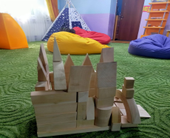


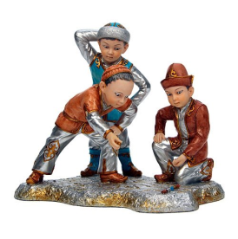


Ынтымақтастық
Тәрбиешілерге негізделген пилоттық жоба мүмкіншіліктері. Даралап оқыту.
Мектеппен сабақтастық.
Ата анамен кері байланыс.
Заттық-кеңістіктік дамытушы орта
Безопасность.
САПАЛЫ БАЛАБАҚША
Тәжірибе алмасу және тарату
Ұлттық құндылықтар
Жобалар
Сөйлеу және
сауаттылық

Slide 7
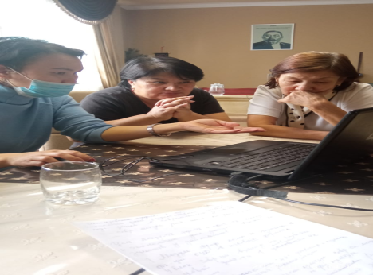
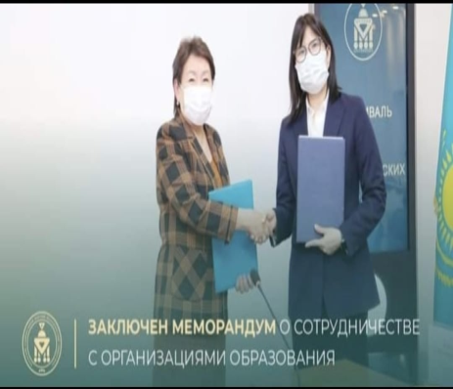
Инновациялық алаң | Инновациялық технологиялар негізінде жобалау қызметі үздіксіз жүргізілуде (Мнемоника, ТРИЗ және т. б.)
Тағылымдамалық алаң | Есік гуманитарлық экономикалық колледжі; Абай атындағы ҚазҰПУ; ҚазМемҚызПУ меморандумы. «OYNA балалық шақ институты.» (Гаухар Киикова ҚБ төрағасы. Балаларды дамыту және білім беру профессоры, Оксфорд университеті.
Тәжірибелік алаң | «Мектепке дейінгі ұйым тобындағы екі тәрбиеші бір күн ішінде» пилоттық жобасы. ҚР БҒМ А.Аймағамбетовтын №126 (01.04.22) бұйрығы негізінде

Slide 8
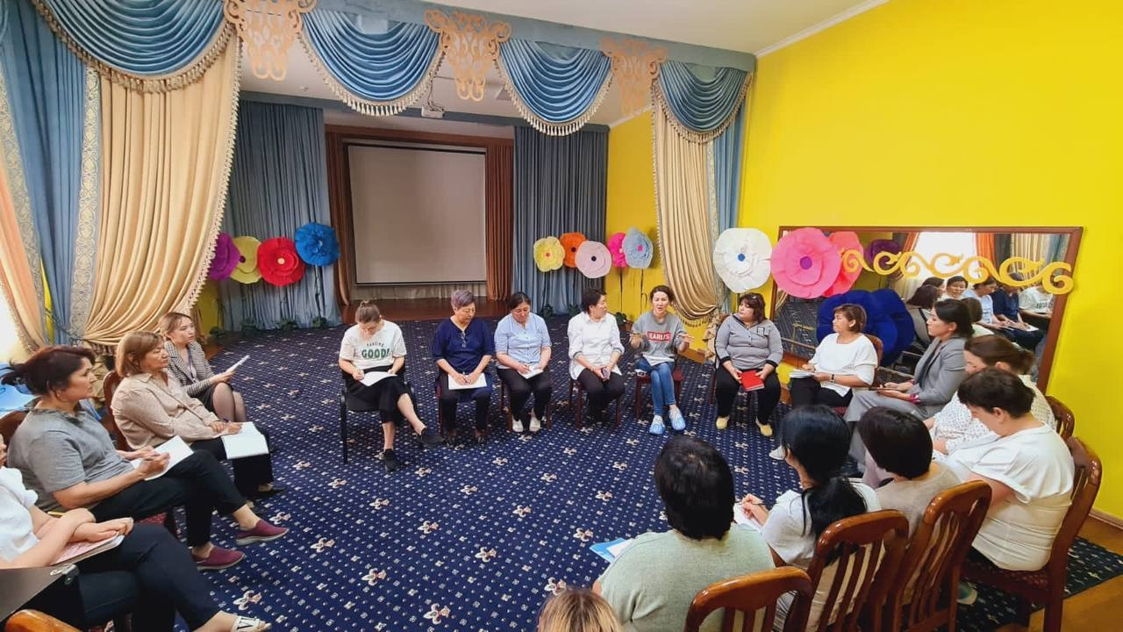
«Мектепке дейінгі ұйым тобындағы екі тәрбиеші бір күн ішінде» ұжыммен ұйымдастырылған кездесу.
Өзгерістер (Пилоттық жоба)
«Мектепке дейінгі ұйым тобындағы екі тәрбиеші бір күн ішінде» пилоттық жобасы. ҚР БҒМ А.Аймағамбетовтын №126 (01.04.22) бұйрығы.
Пилоттық жоба шеңберінде мектепке дейінгі білім беру жүйесі үшін «өсу нүктесінің» қызметін ұйымдастыру жұмыстары наурыз-мамыр аралығында басталып кетті.

Slide 9
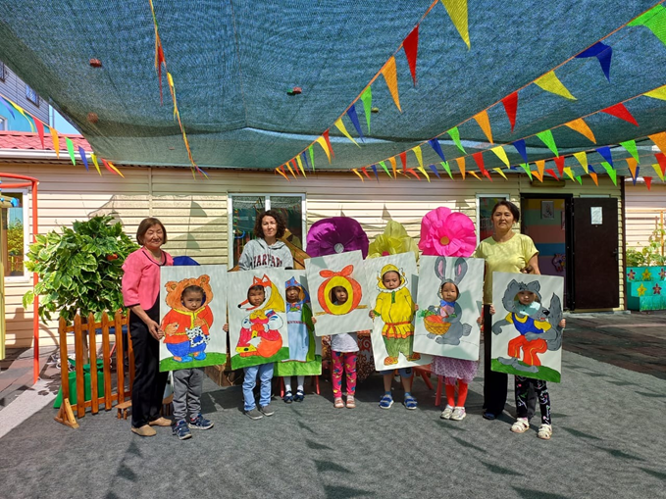
«Мектепке дейінгі ұйым тобындағы екі тәрбиеші бір күн ішінде» пилоттық жобасынын мүмкіншіліктері
Даралап оқыту -әр баланың жеке қажеттіліктерін ескере отырып ұйымдастырылған ортада барлық балалар эмоционалды, зияткерлік және академиялық қолдауды сезінеді, әлеуметтенуге қатысады; балалармен жүйелі жеке жұмыс жүргізіледі.
Бір топта екі тәрбиешінің қатар жұмыс істеуі балаларды ерте дамыту топтарында және әсіресе ерекше қажеттіліктері бар балаларға жетік көңіл бөлуге мүмкіншілік алады.

Slide 10

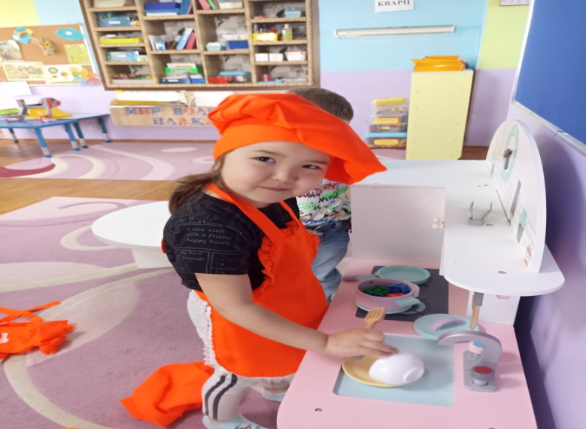
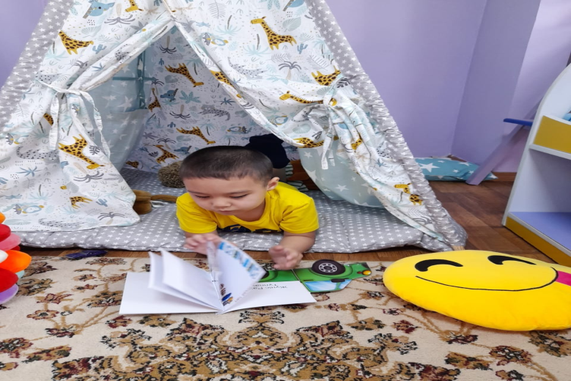
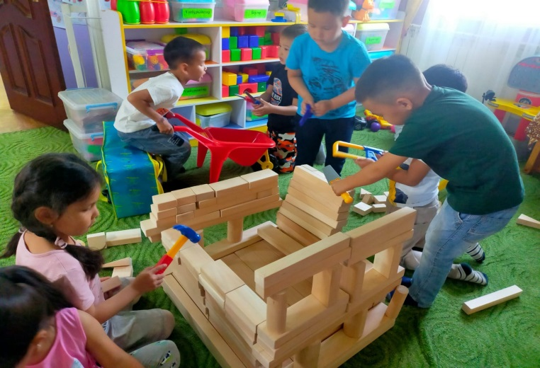
Заттық –кеңістіктік дамытушы орта

Slide 11
Модель ұлттық құндылықтардың балалардың біртұтас дамуының заманауи теорияларымен үйлесуіне бағытталған
Балалар шығармашылығы
Ұлттық ойындар
Ұзақ мерзімді жоспар
отбасы

Slide 12
Ұзақ мерзімді зерттеу жобалары
Айболит
1
Загадочный мир камней
2
Огород на окне
Біздің балабақша педагогтарының көпжылдық тәжірибесі жобалар жинағында ұсынылған

Slide 13
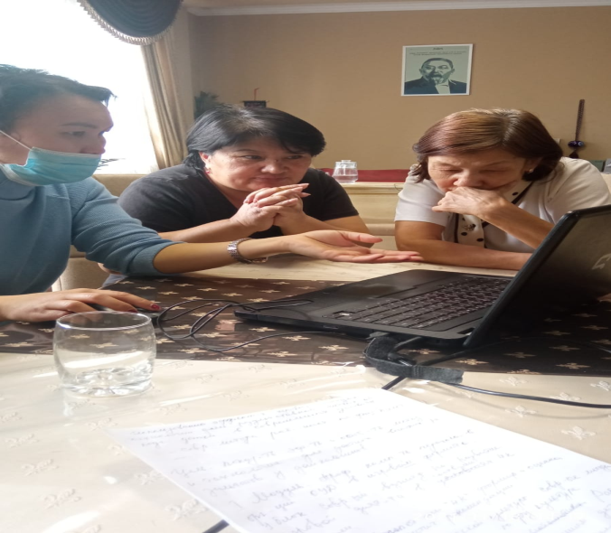
21 ғасыр - компьютерлік технологиялар ғасыры. Балалардың дамуы үшін бәрі бар сияқты: компьютерлер, телефондар, Теледидарлар, бірақ қандай да бір себептермен сөйлеу қабілеті бұзылған балалар көбірек кездеседі.Бұл не? Балалардың сөйлеу тілінің дамуына не әсер етеді? Экология? Ата- аналардың жаман әдеттері? Жүктілік кезіндегі босану жарақаты немесе ананың ауруы? Немесе жай педагогикалық қараусыздық па? Немесе екеуі де, үшіншісі де болуы мүмкін.
Біздің балабақша Абай атындағы ҚазҰПУнің тәжірибелік алаңы болып табылады. Осы тұрғыда Еркебаева Сауле Жомартқызының докторлық диссертациясының тәжірибелік аланы ретінде қазақ тілді ересек және мектепалды даярлық топтарына негізделген материалдарды апробациядан өткізуде. Нәтижесі ретінде тәжірибе барысында топтын өзге тілді балаларының қазақ тілін жетік меңгере алғанын көре аламыз.

Slide 14


Мектеппен сабақтастық
Ата аналармен кері байланыс
Біз бүгінгі күнгі көрсеткіштер бойынша жоғары баға алғанымызды мақтанышпен айтып өткіміз келеді, себебі ол тек біздің ғана емес Алматы облысы жекеменшік балабақшаларына деген жақсы пікір қалдыра алдық деп білеміз.

Slide 15
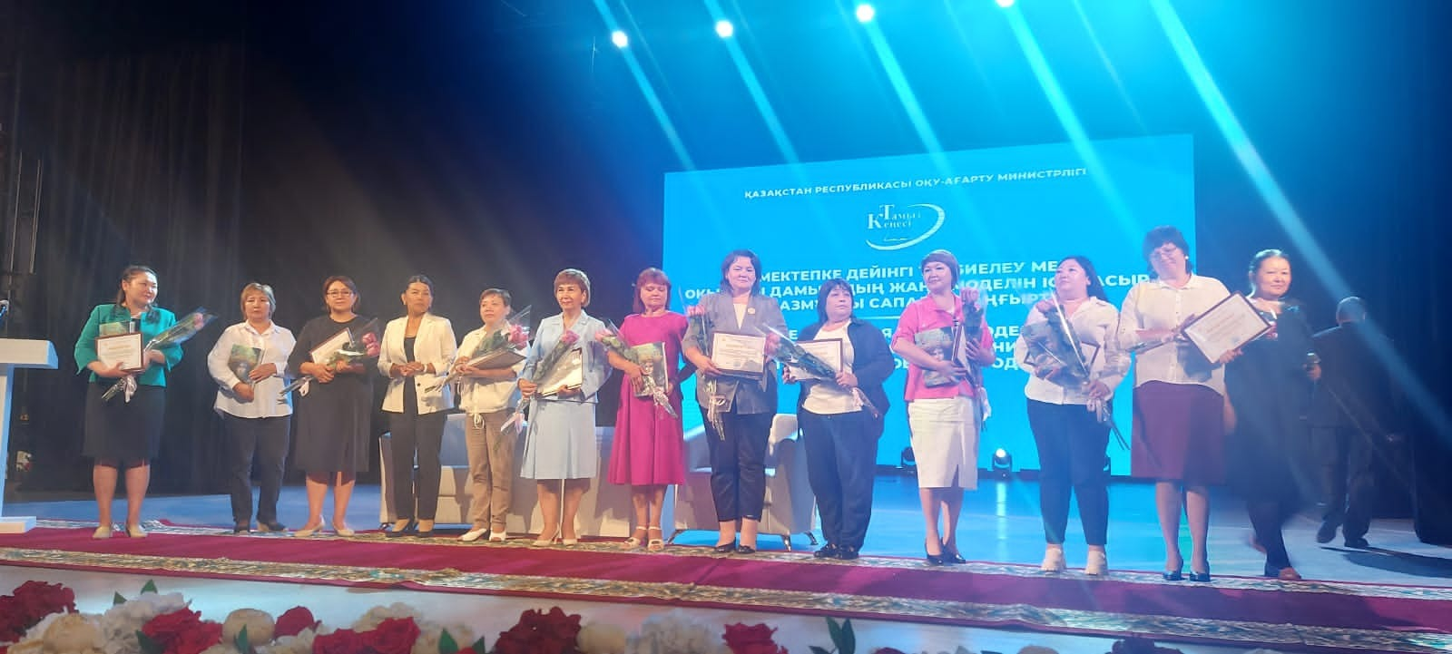
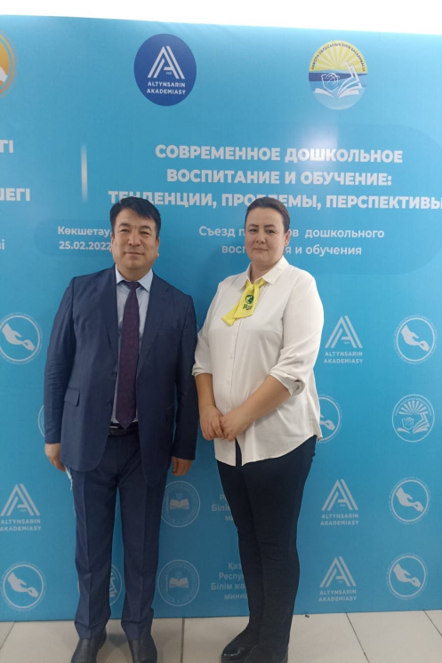
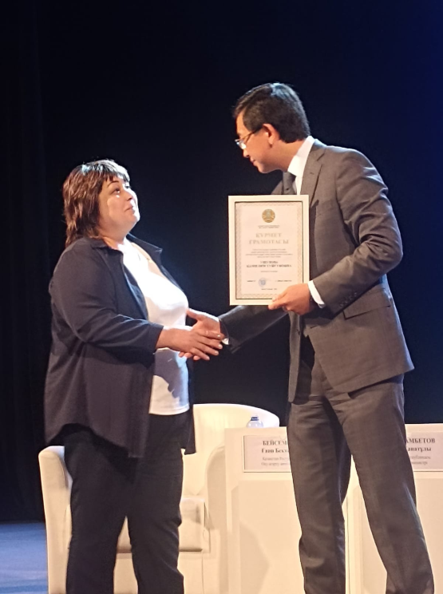
  Біздің балабақшамыздың басшылығы біздің тәрбиешілерімізге үнемі дамуға және республикалық және халықаралық деңгейдегі басқа мектепке дейінгі ұйымдармен тәжірибе алмасуға мүмкіндік береді.

